Slide 1
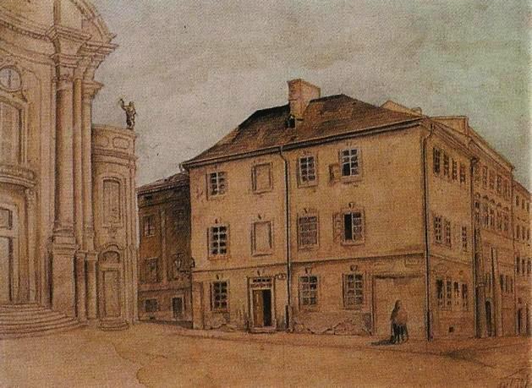
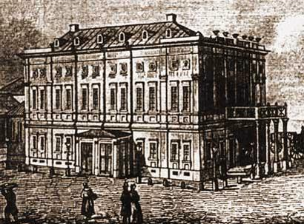
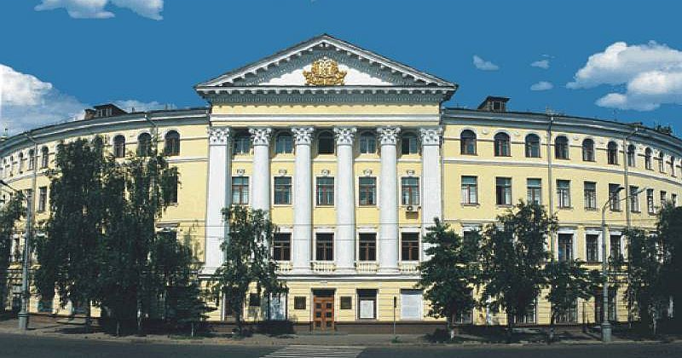
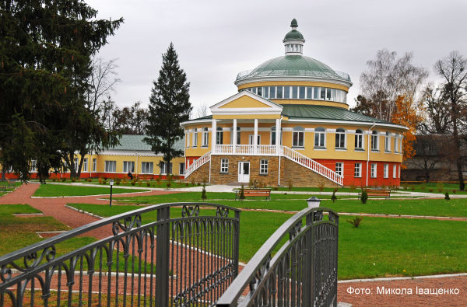
Освіта
Протягом 15-17 століття

Slide 2
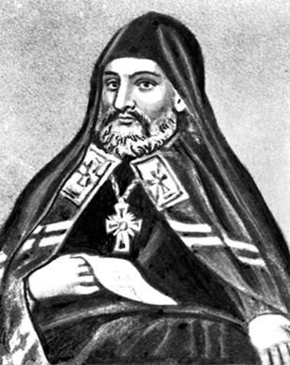
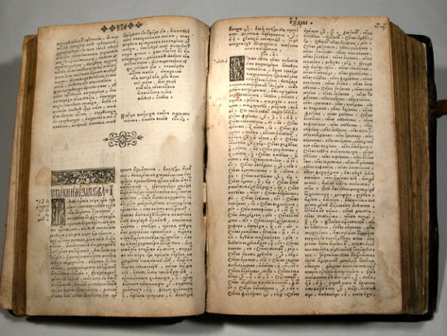
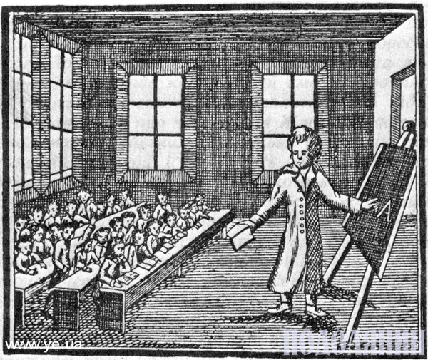
В цій презентації ми хочемо розповісти вам про стан шкільництва протягом 16-17 століття.
У школах, що існували при монастирях, церквах, благодійних установах та в маєтках приватних державців, навчались діти не лише феодальної знаті і багатого міщанства, а й селян та ремісників. Поряд із слов’яно-руською мовою вивчалась латинська. Учителями, що називались наставниками або уставниками, найчастіше були дяки. Підготовленні дяки навчали дітей письму церковнослов’янською мовою, основами арифметики, молитвам, співу.

Slide 3
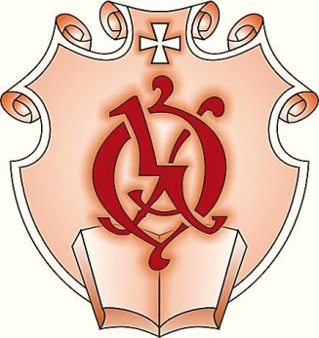
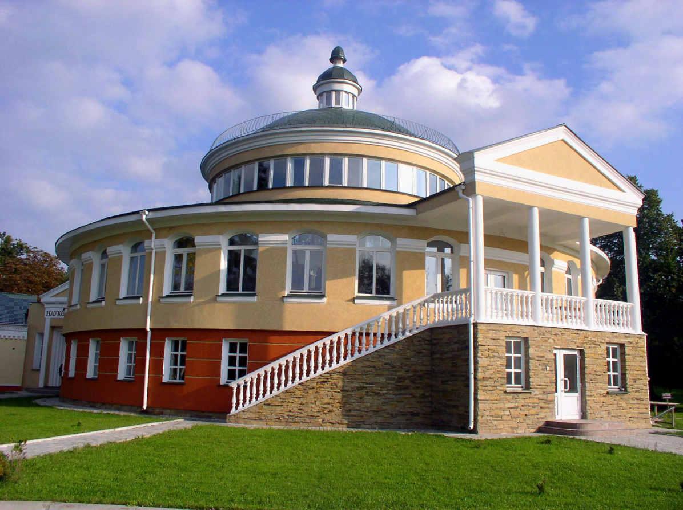
Острозька академія
Острозька слов'яно-греко-латинська школа (академія) — перший вищий навчальний заклад у Східній Європі, найстарша українська науково-освітня установа. Заснована у 1576 році князем Костянтином-Василем Острозьким у своєму родовому місті Острозі.

Slide 4
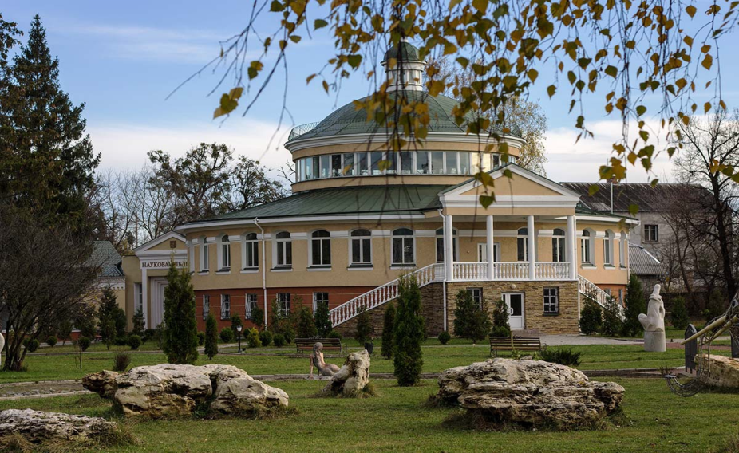
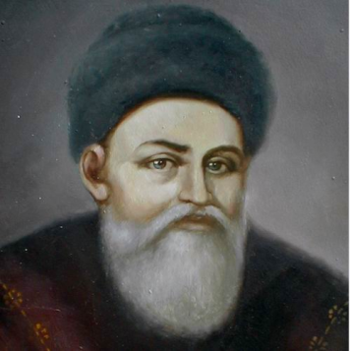
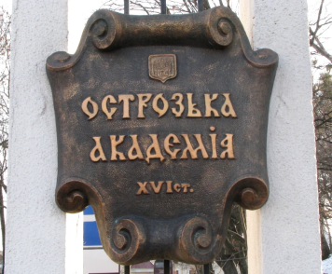
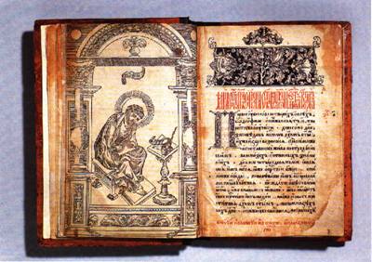
В основу діяльності Острозької академії було покладено традиційне для середньовічної Європи вивчення семи вільних наук (граматики, риторики, діалектики, арифметики, геометрії, музики, астрономії), а також вищих наук: філософії, богослів'я, медицини. Студенти Острозької академії опановували п'ять мов: слов'янську, польську, давньоєврейську, грецьку, латинську. Першим ректором школи був письменник Г. Смотрицький, викладачами — видатні тогочасні українські та зарубіжні педагоги-вчені, такі як Дем'ян Наливайко, Христофор Філалет, Василь Суразький, Іван Лятос, Кирило Лукаріс, Клірик Острозький та педагоги із Краківського та Падуанського університетів. О. Ш. мала великий вплив на розвиток педагогічної думки та організацію шкільництва в Україні: за її зразком діяли пізніші братські школи у Львові, Луцьку, Володимирі (нині Володимир-Волинський).

Slide 5
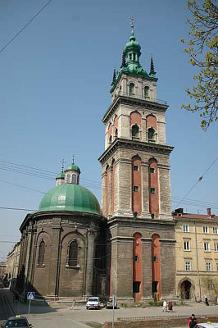
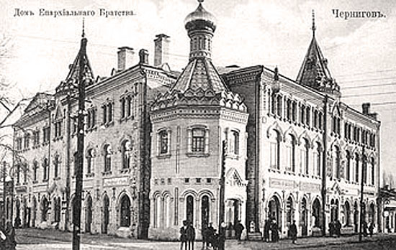
Братські школи
Братські школи — навчальні заклади в Україні у 16-18 ст., які організовувалися при братствах — громадських організаціях православних міщан з метою зміцнювати православ'я і чинити опір латинським і протестантським школам.

Slide 6
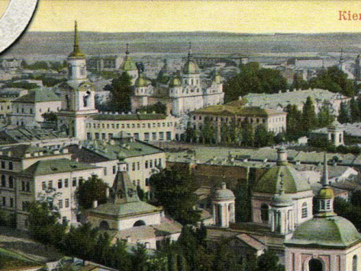
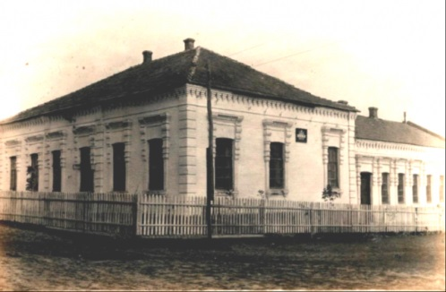
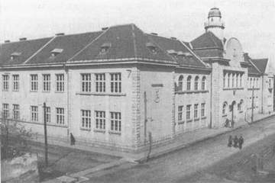
Першу школу заснувало Успенське братство у Львові 1586 р. За її зразком постало чимало Б. Ш. у різних містах України: в Перемишлі , Галичі, Городку, Рогатині, Стрию, Миколаєві, Комарному, Ярославі, Холмі, Красноставі, Засмості, Любліні, Більському, Бересті і т.д.
Найважливішими серед братських шкіл були Львівська і Київська. Спочатку школи мали характер греко-слов'янських із слов'янською мовою викладання, друге місце займала грецька мова. Вивчалася також тодішня руська (українська) мова. Пізніше братські школи наблизилися організацією і навчанням до ієзуїтських шкіл (з латинською головною мовою), зокрема школи, які мали зразком Києво-Могилянську колегію. Програмою навчання більшість братських шкіл відповідала тодішнім середнім школам: класичні мови, діалектика, риторика, поетика, арифметика, геометрія, астрономія, музика (церковні співи). В школах була сувора дисципліна (включно до тілесних кар). Сироти й учні з незаможних родин жили в бурсах. До викладачів ставилися вимоги зразкової поведінки й доброї педагогічної підготовки. Б. Ш. багато зробили для поширення релігійної та національної свідомості і розвитку української культури, зокрема друкуванням підручників, особливо для вивчення мов.

Slide 7
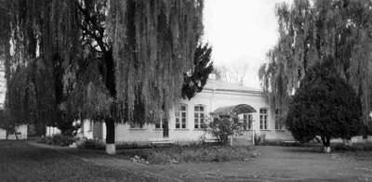
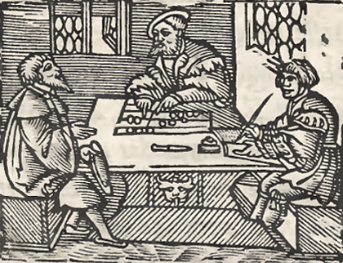
Цікаві факти про навчанні в братських школах
Навчання грамоти ділилося на три етапи: вивчення азбуки, робота з часословом і псалтирем. Кожен завершувався принесенням учнями в школу для вчителя горшків каші. В цей день занять у школі не було, діти повторювали лише «зади», тобто вивчене в минулому. Учитель і школярі приступали до спільної трапези. Оскільки учні в різний час завершували вивчення азбуки, часослова, псалтиря, такі обіди траплялися не так уже й рідко. Закінчивши їжу, учні виносили горня на подвір'я і розбивали його. Етнограф та історик М.Сумцов, котрий досліджував виникнення цього звичаю, писав, що він є відгуком далеких часів, коли східні слов'яни приносили кашу богам землеробства. Горшками після жертвоприношення не користувалися, бо вважали смертних людей недостойними брати до вжитку священий посуд.

Slide 8
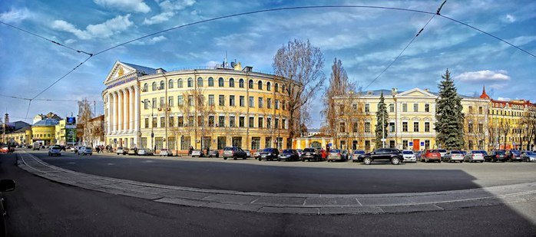
Києво-Могилянська академія
Ки́єво-Могиля́нська акаде́мія — стародавній навчальний заклад в Києві, який під такою назвою існував від 1659 до 1817 року. Спадкоємець стародавньої Київської Академії, заснованої князем Ярославом Мудрим. Фактично всі сучасні українські ВНЗ в тій чи іншій мірі є духовними спадкоємцями цього закладу через вихованців Академії, які стали засновниками відповідних нових богословських, філософських і наукових шкіл у цих вишах.

Slide 9
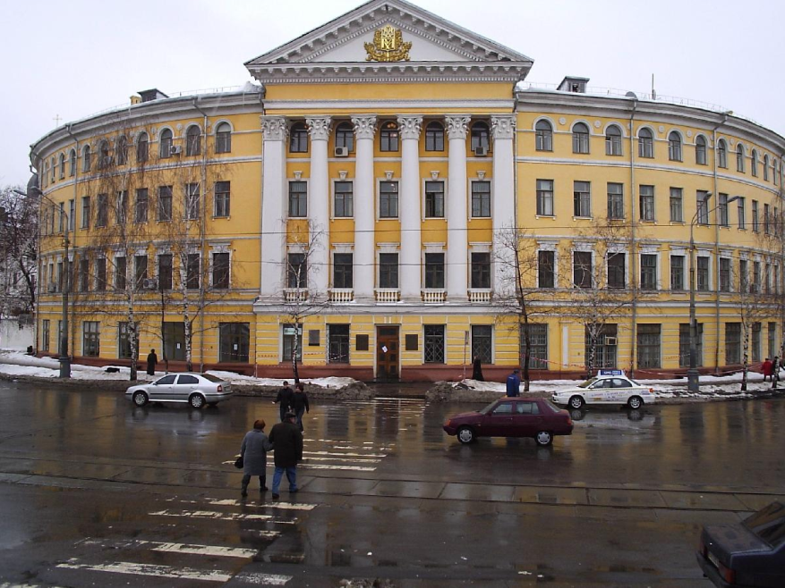
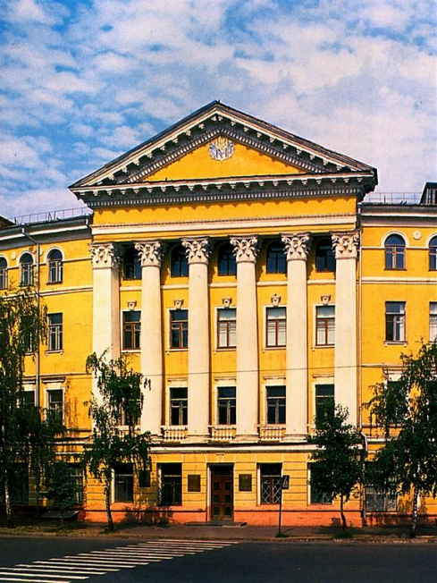
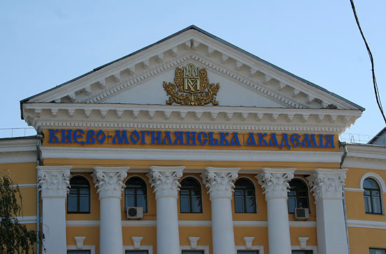
Києво-Могилянська академія була заснована на базі Київської братської школи. 1615 року ця школа отримала приміщення від шляхтянки Галшки Гулевичівни. Деякі вчителі Львівської та Луцької братських шкіл переїхали викладати до Києва. Школа мала підтримку Війська Запорозького і зокрема гетьмана Сагайдачного.
У вересні 1632 року Київська братська школа об'єдналася з Лаврською школою. У результаті було створено Києво-Братську колегію. Київський митрополит Петро Могила побудував в ній систему освіти за зразком єзуїтських навчальних закладів. Велика увага в колегії приділялася вивченню мов, зокрема польської та латини. Станових обмежень для отримання освіти не було. Згодом колегія іменувалася Києво-Могилянською на честь свого благодійника та опікуна.
Згідно з Гадяцьким трактатом 1658 року між Річчю Посполитою і Гетьманщиною колегії надавався статус академії і вона отримувала рівні права з Ягеллонським університетом
Незважаючи на намагання випускників перетворити академію на сучасний університет, за розпорядженням уряду, указом Синоду від 14 серпня 1817 року Академію було закрито. Натомість 1819 року в приміщеннях Києво-Могилянської академії була створена Київська духовна академія.

Slide 10
Дякую за увагу
Виконали: Бонк Вероніка
Анна Олійник

